Slide 1
Стереотипы, которые имеют немцы о других народах

Slide 2
Die Japaner sind sehr höflich Японцы очень вежливые

Slide 3
Die Chinesen sind undurchschaubar Китайцы непроницаемые

Slide 4
Die Franzosen sind arrogant Французы высокомерные

Slide 5
Die Zigeuner haben Musik im Blut У цыган музыка в крови

Slide 6
Die Spanier sind impulsiv Испанцы импульсивные

Slide 7
Die Amerikaner lieben nur Dollar Американцы любят только доллар

Slide 8
Die Italiener sind faul Итальянцы ленивые

Slide 9
Die Schweizer sind gründlich Швейцарцы основательные, солидные

Slide 10
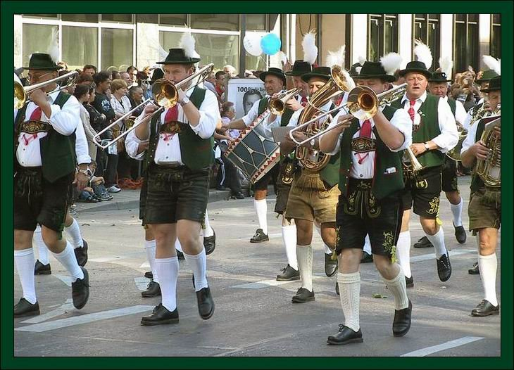
Мнения немецких школьников о немцах

Slide 11
Typisch deutsch:
ordentlich- аккуратные
pünktlich - пунктуальные
arrogant – высокомерные
diszipliniert - дисциплинированные
Humorlos - без чувства юмора

Slide 12
Typisch deutsch
sparsam – экономные
Biertrinker – любители пива
arbeitsam – работящие
Kalt - холодные

Slide 13
Typisch russisch:
faul – ленивые
unzuverlässig –ненадёжные
gastfreundlich –гостеприимные
trinken gern – много пьют
unordentlich -неаккуратные

Slide 14
Typisch russisch:
verschwenderisch- расточительные
schlechtes Umweltbewusstsein –
Плохое отношение к окружающей среде
ehrlich – честные
offen - открытые

Slide 15
Что мы можем сделать, чтобы исправить негативные стереотипы?
Больше получать информации
Лучше знакомиться друг с другом
Налаживать персональные контакты
Воспитывать понимание, что люди все разные
Уважать культурные особенности
Ещё???

